Slide 1


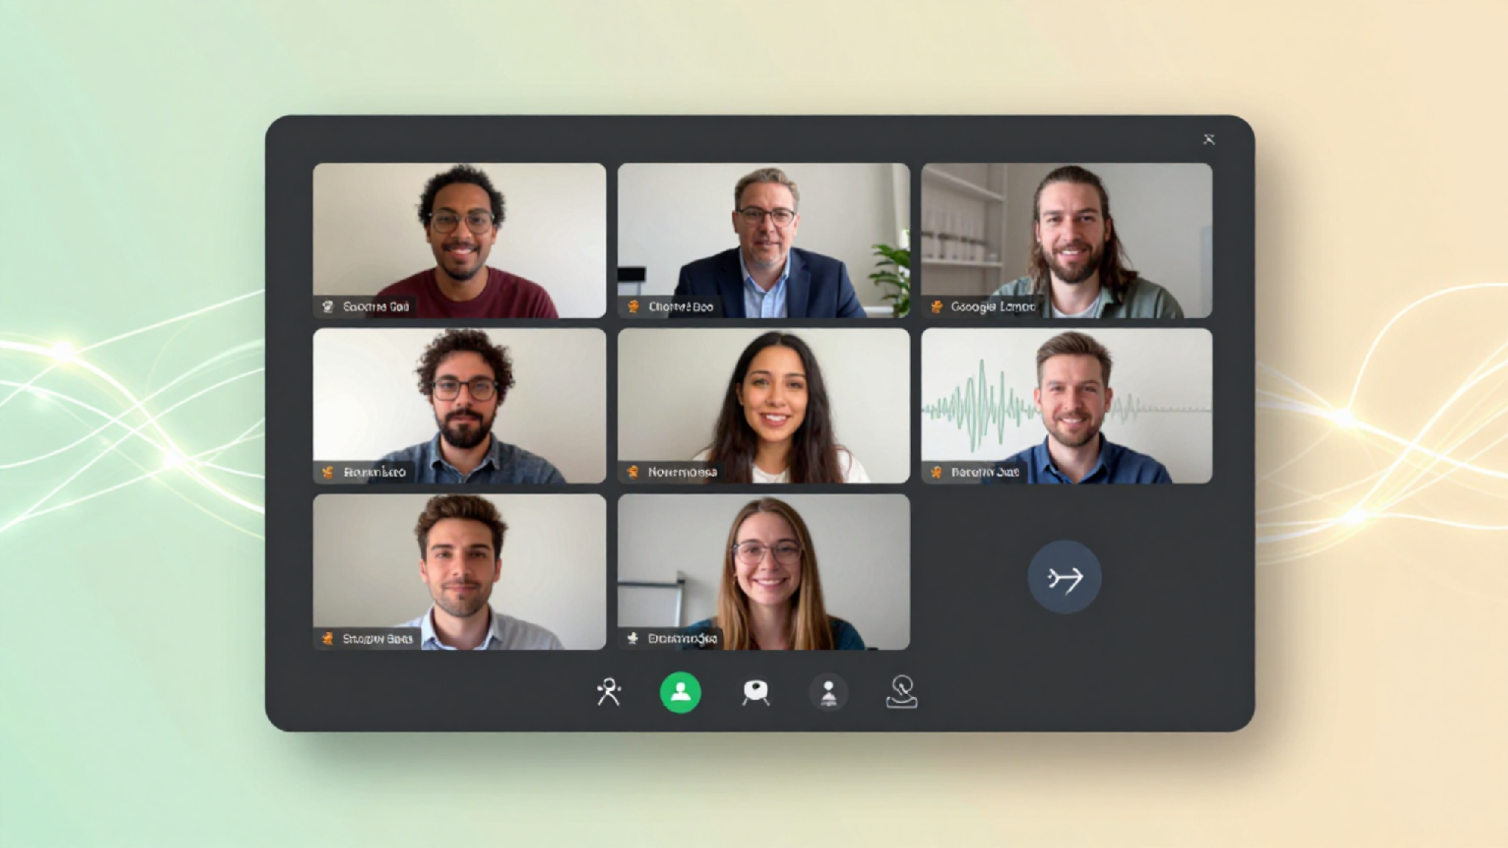


IEUM
이음 (IEUM )
Whisper + Gemini 기반 구음장애 음성 자막 보정 시스템
사람과 사람을 이어주는 AI 기반 실시간 의사소통 보조 서비스
디지털소프트웨어공학부 24학번 김유리, 명지민
2026. 06. 28

Slide 2



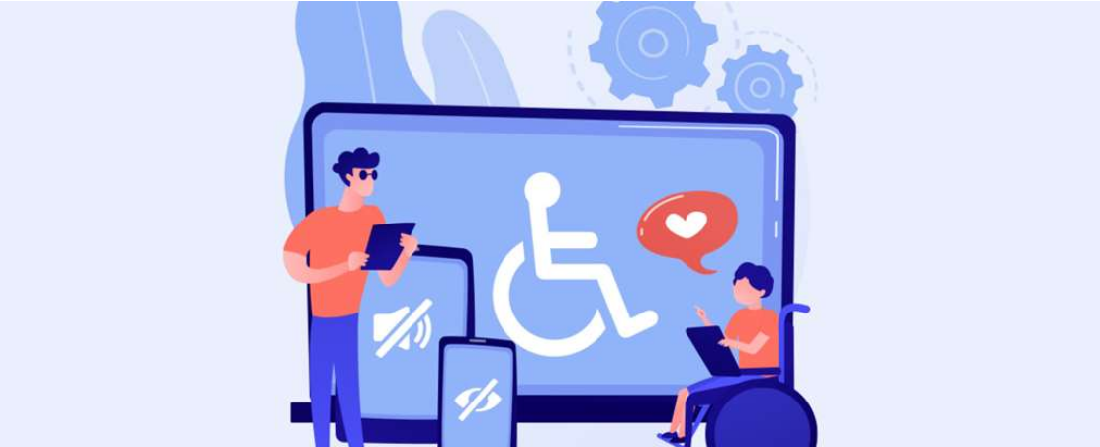








IEUM
프로젝트 배경 및 목표
이음(IEUM)의 해결 목표
AI를 통해 구음장애인의 목소리를 세상과 잇는 기술적 다리를 구축합니다.
BEFORE
"어... 느... 하... 세... 요..." (인식 왜곡)
비표준 발화 인식의 한계
AFTER
"안녕하세요, 만나서 반갑습니다."
(자연스러운 보정)
일반 STT 시스템은 구음장애인의 독특한 발음과 호흡을 정확하게 인식하지 못합니다.
Whisper + Gemini 문장 보정
화상회의 내 소통 장벽
Google Meet 실시간 자막 오버레이
비대면 환경에서 구음장애인의 의사 전달은 더욱 어려워지며 고립감을 유발합니다.
사람과 사람을 이어주는 따뜻한 AI 서비스
왜곡된 자막의 부작용
부정확한 자막은 오히려 대화의 흐름을 끊고 잘못된 정보를 전달하는 원인이 됩니다.

Slide 3

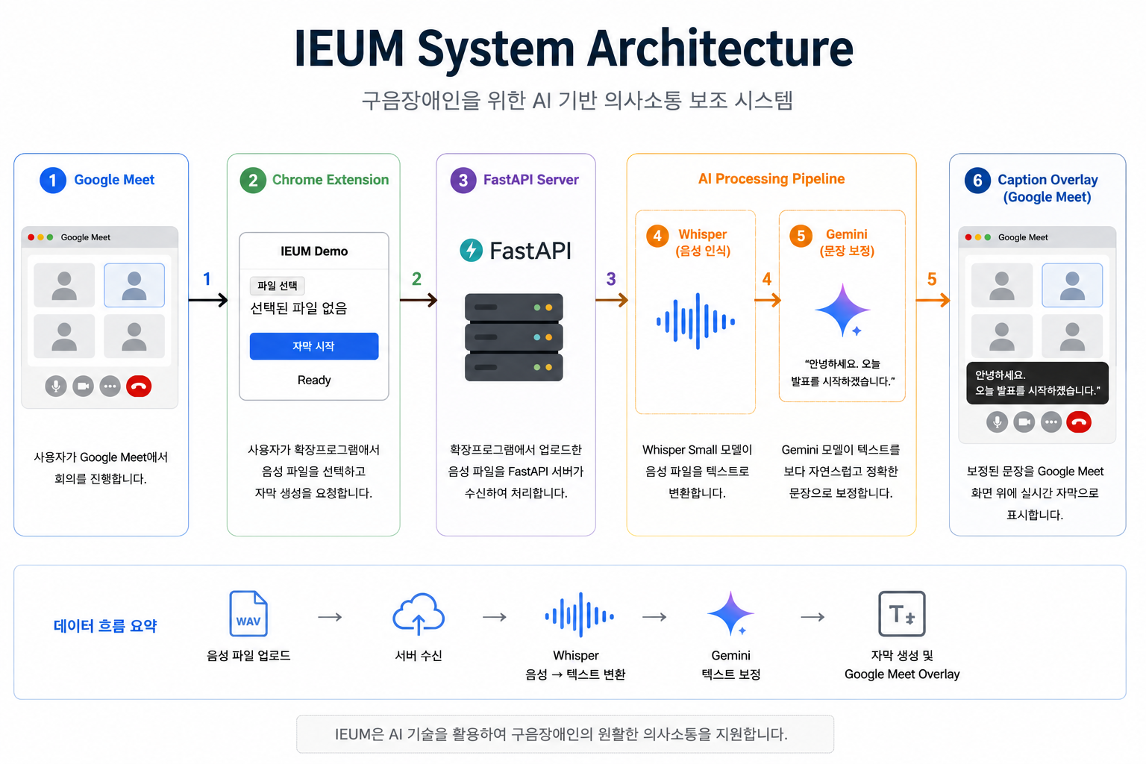


IEUM
시스템 아키텍처
Whisper → Gemini → Google Meet Overlay 기반 AI 자막 파이프라인

Slide 4

















IEUM
기술 스택
AI 모델, 백엔드 프레임워크, 프론트엔드 및 개발 플랫폼 등 프로젝트 구현에 사용된 핵심 기술 도구들을 소개합니다.
AI Engine
Backend
Frontend
Platform
Dev Tools
OpenAI Whisper
Python
Chrome Extension
Google Chrome
Git & GitHub
Speech-to-Text 엔진을 통한 고정밀 음성 인식
AI 모델 통합 및 데이터 처리를 위한 메인 언어
브라우저 기반 서비스 통합 및 인터페이스 제공
확장 프로그램 구동을 위한 표준 브라우저
버전 관리 및 팀 협업을 위한 코드 저장소
Google Gemini
FastAPI
Web Standard
Google Meet
VS Code
비표준 발화 교정 및 자연스러운 문장 보정
고성능 비동기 REST API 서버 구축
HTML5, CSS3, JavaScript를 활용한 UI 구현
실시간 자막 오버레이 적용 타겟 플랫폼
효율적인 개발 환경을 위한 메인 IDE
Core Intelligence
Scalable Architecture
User Interface
Environment
Workflow

Slide 5


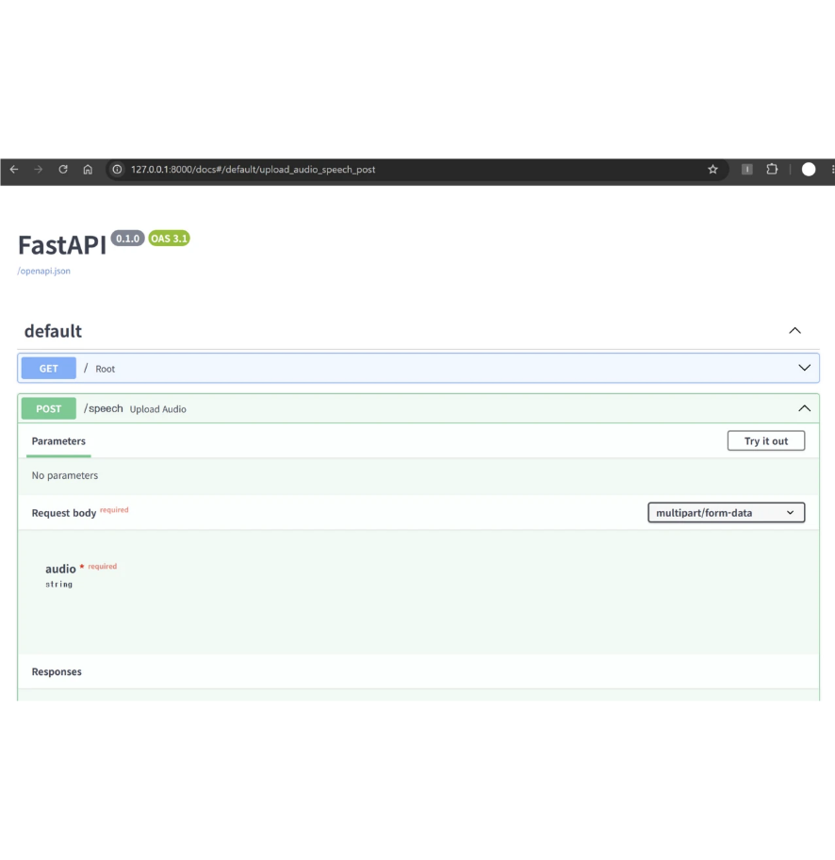



















IEUM
실행 환경 및 워크플로우
1
2
Virtual Environment 설정
Clone Repository
3
pip install 의존성 설치
4
FastAPI 서버 실행
5
Chrome Extension 등록
6
Google Meet 접속
7
8
자막 시작 (Live Overlay)
WAV 파일 업로드
FastAPI Swagger UI: 백엔드 서버 실행 후 오디오 업로드 및 STT 처리를 위한 API 엔드포인트가 정상적으로 활성화된 상태입니다.

Slide 6




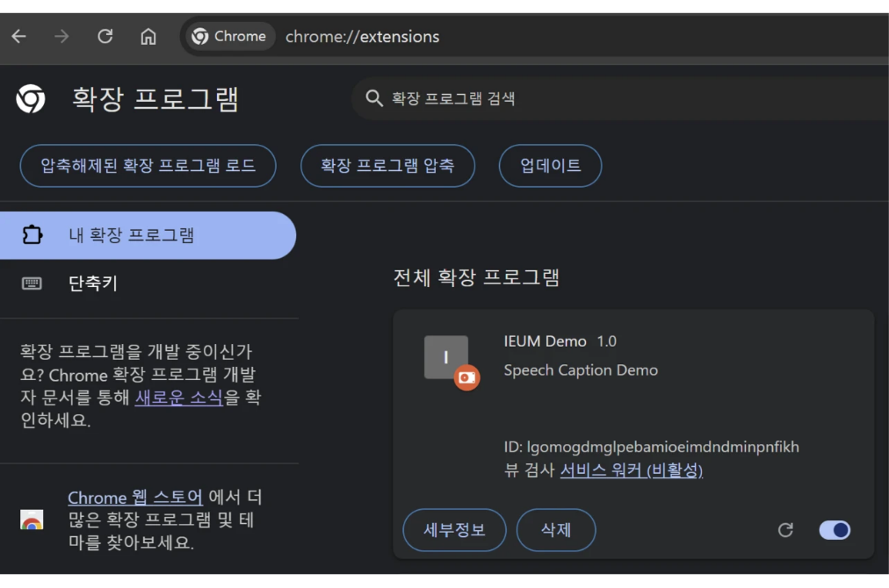
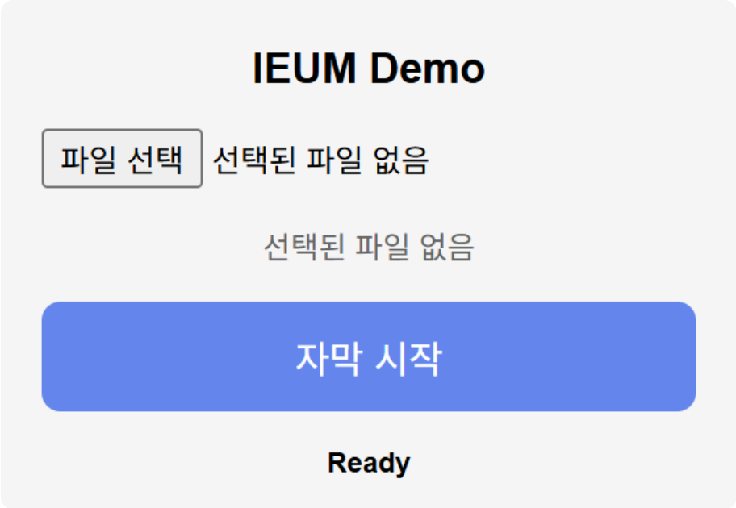
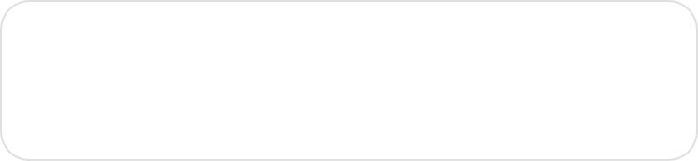
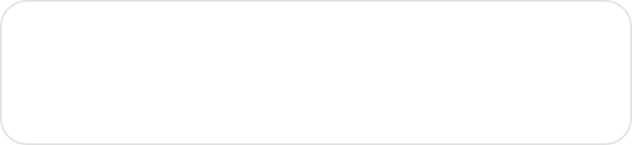
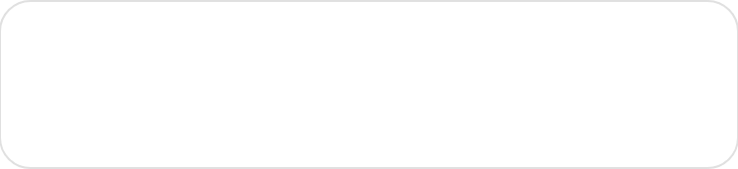





IEUM
크롬 확장 프로그램 구성
Chrome Extension 관리 화면
IEUM Demo Popup UI
1
WAV 파일 선택
2
FastAPI 서버 요청
3
Google Meet 자막 시작
1
구음장애인 음성 데이터 로드
Whisper + Gemini 보정 프로세스
실시간 Overlay UI 출력

Slide 7

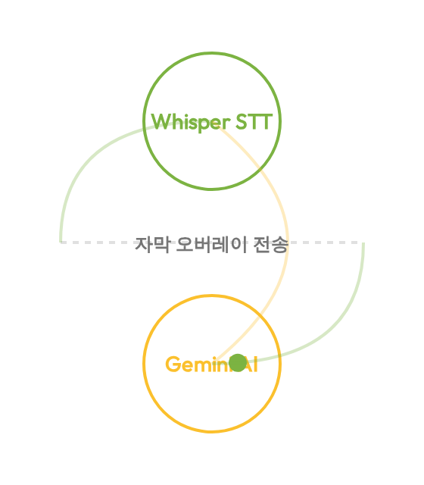



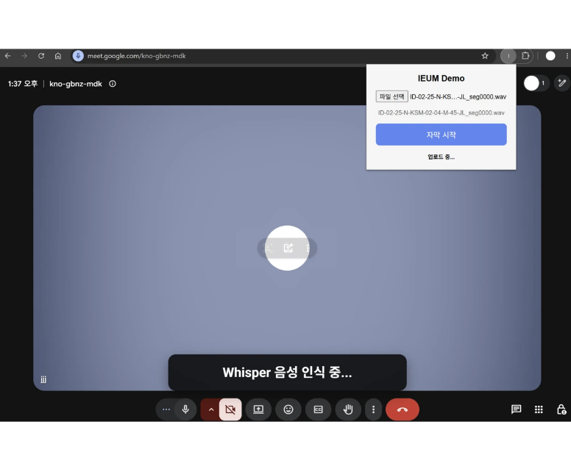
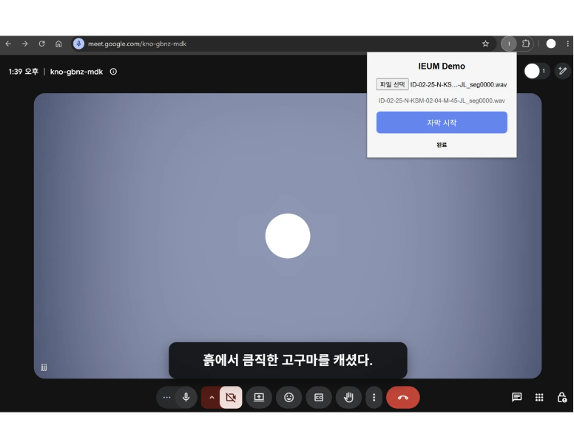







IEUM
서비스 동작 프로세스
Whisper 음성 인식 처리 화면
Whisper 인식 → Gemini 보정
최종 Overlay 자막 출력 결과
음성 입력
Whisper STT
Gemini 보정
자막 출력

Slide 8




IEUM
서비스 시연 영상
Google Meet
Chrome Extension
Whisper 음성 인식
Gemini 문장 보정
화면에 자막 표시
실제 서비스 시연

Slide 9














IEUM
개발 결과 및 성과
Google Meet - IEUM Live
Whisper 기반 음성 인식 구현 완료
Gemini 기반 문장 보정 구현 완료
FastAPI Backend 구축 완료
Chrome Extension 개발 완료
IEUM AI CORRECTION
"안녕하세요, 오늘 프로젝트 발표를 시작하겠습니다."
Google Meet Overlay 구현 완료
실제 서비스 데모 완성
최종 구현 결과: Google Meet 실시간 자막 오버레이 인터페이스

Slide 10























IEUM
향후 발전 계획
01
현재 시스템 안정화
WAV 파일 업로드 기반의 데이터 처리 최적화 및 Whisper-Gemini 파이프라인 정교화
Current
WAV Upload
02
실시간 마이크 입력 지원
파일 업로드 방식을 넘어 화상회의 중 즉각적인 음성 캡처 및 실시간 처리 기능 구현
Real-time
Live Audio
03
WebSocket Streaming 도입
양방향 스트리밍 기술을 통한 자막 생성 딜레이 최소화 및 끊김 없는 사용자 경험 제공
Low Latency
Streaming
04
사용자 맞춤형 개인화 보정
개별 발화 특성을 학습하여 인식 정확도를 높이는 사용자 맞춤형 AI 모델 튜닝 도입
Personalization
Adaptive AI
05
플랫폼 확장 및 모바일화
Zoom, Teams 등 타 플랫폼 연동 및 모바일/데스크톱 독립 앱으로 서비스 영역 확장
Multi-Platform
Mobile App

